Slide 1

TEMA:
DISEÑO DE UN SISTEMA DE GESTIÓN EN CONTROL Y SEGURIDAD BASADO EN LA NORMA BASCA PARA LA EMPRESA TRANSPORTES Y SERVICIO ASOCIADOS SYTSA CÍA. LTDA.
Autor: Erika Moncayo Salas

Slide 2
LA EMPRESA:
SYTSA
Transporte Pesado
Alquiler de Contenedores
Servicio de Montaje
Empresa localizada con su matriz principal en Quito, donde se desarrollan procesos logísticos, administrativos, contables, operaciones y abastecimiento.

Slide 3

Objetivos
Planteamiento del Problema
SYTSA, desea aplicar a la Certificación BASC, para promover una cultura de seguridad y porque sus clientes solicitan requerimiento de seguridad para sus productos. Uno de los puntos de la Norma BASC se enfoca en la Seguridad hacia los Recursos Informáticos.
Objetivo General
Diseñar un Sistema de Gestión en Control y Seguridad basado en la Norma BASC para la empresa Transportes y Servicios Asociados SYTSA Cía. Ltda.
Basc es una Alianza Empresarial Internacional en cooperación con gobiernos y organismos internacionales q lograron fomentar procesos y controles seguros

Slide 4
Objetivos
Objetivos Específicos
Realizar un Análisis de Gestión de Riesgos, clasificando activos, amenazas y salvaguardas.
Establecer el Impacto y los Riesgos como resultado del análisis
Evaluar políticas y procedimientos para proteger los recursos informáticos
Definir los controles necesarios para asegurar el uso aceptable de los recursos informáticos.

Slide 5
Marco Teórico
Seguridad de la Información
Preservación de su confidencialidad, integridad y disponibilidad, así como los sistemas implicados en su tratamiento dentro de una organización.
Confidencialidad
Integridad
Disponibilidad
Cuando el usuario garantice que la información que se está ingresando no sea divulgada a persona extrañas y ajenas a la empresa.
Se refiere a la seguridad de que la información no ha sido borrada, reordenada o copiada. Sea durante el proceso de transmisión o el origen.
Es el acceso a la información cuando esta se la requiera para que los usuarios puedan realizar las diferentes actividades de actualización, respaldos, etc.

Slide 6
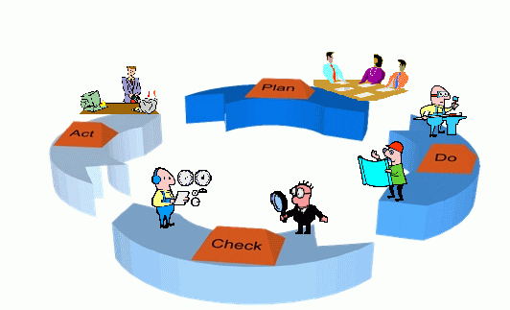
Marco Teórico
Como se realiza un SGSI
Se toma en este caso como base la Norma ISO 27001 mediante el ciclo continuo PDCA
Definir el alcance y los límites del SGSI.
Establecer una metodología de evaluación.
Analizar y evaluar los riesgos.
Seleccionar objetivos de control
Mantener y mejorar
Acciones Correctivas
Definir el Plan para el tratamiento de los riesgos.
Implementar los controles.
Monitorizar y revisar.
Medir regularmente la efectividad del SGSI

Slide 7
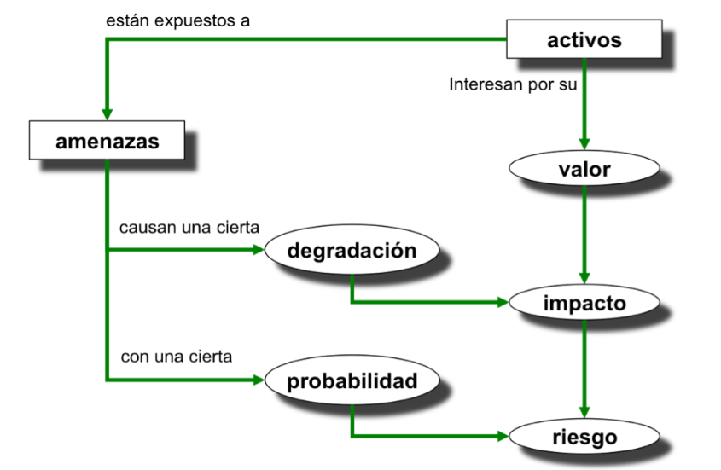
Marco Teórico
Metodología Magerit
Ofrece un método sistemático para analizar riesgos.
Ayuda a descubrir y planificar medidas oportunas para mantener los riesgos bajo control.
Se puede conocer el nivel de riesgo
Prepara a una organización para procesos de evaluación y auditoría
Identificación de Amenazas
Mapa de Riesgos
Identificación de activos
Dependencia de Valor
Valoración de Activos
determinación de Impactos
Determinación de Riesgos

Slide 8
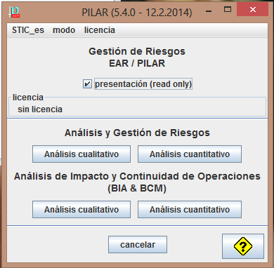
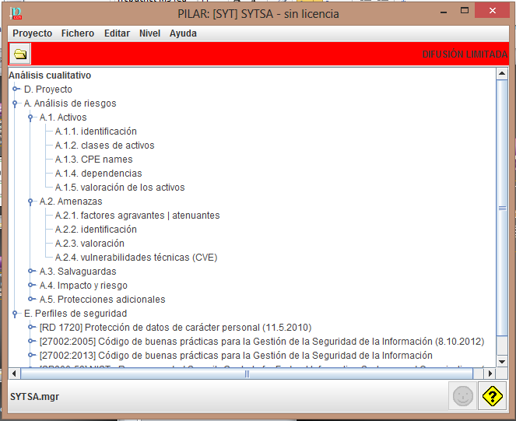
Marco Teórico
Pilar Basic
Son las siglas de Procedimiento Informático Lógico para el Análisis de Riesgos.
Sigue la Metodología Magerit.
Permite realizar un seguimiento continuo de la empresa para que enfrente riesgos actuales y futuros
Pantalla inicial en nuestra investigación se realizó un análisis cualitativo o cuantitativo
Se desplega la pantalla donde se visualiza el análisis de riesgos

Slide 9

Marco Teórico
Normas ISO 27000
La serie ISO27000 es una Familia de Estándares internacionales para Sistemas de Gestión de Seguridad de la Información (SGSI).
Para el establecimiento de políticas y controles se tomará como base lo mencionado en la ISO27002-2005
Guía de Buenas Prácticas recomendable para la Seguridad de la Información

Slide 10
Análisis de Gestión de Riesgos
Puntos Iniciales del Análisis
Un análisis de riesgo es un proceso sistemático para estimar la magnitud de los riesgos al que esta expuesta una organización.
Delimitar el dominio del proyecto,
Crear condiciones adecuadas. La colaboración del personal involucrado.
Concientizar la importancia de realizar un análisis.
Descubrir y planificar las medidas oportunas.
Prepara para procesos de auditoría, certificación.

Slide 11
Análisis de Gestión de Riesgos
Etapas del AGR
Identificación de Activos
Identificación de Amenazas
Identificación de Salvaguardas
Dependencia de Activos
Valoración de Activos
Mapa de Riesgos
Eficacia de las Salvaguardas
1
2
3

Slide 12

Análisis de Gestión de Riesgos
Identificación de Activos
Corresponde a los recursos de los Sistemas de Información o que tengan relación con este y que permite que la empresa funcione correctamente.
Portal web
Servidor de Correo Electrónico
Telefonía IP
Servicio de Backup
1. Servicios
Transporte de Carga
Alquiler de Contenedores
Servicio de Montaje y Desmontaje
2. Datos/información
Información Logística
Información por Dpto
Información Logs
Información de c/d usr
Sistema Financiero
Ofimática
Antivirus
Otros Sw
Internet
3. Aplicaciones de Sw

Slide 13
Análisis de Gestión de Riesgos
Identificación de Activos
Servidor de Datos
Firewall
Computadoras de Escritorio
Computadoras Portátiles
Scanner
Impresoras Matriciales
Impresora Laser
Switch
Router
Gateway
Wifi
Central Telefónica
4. Equipos
5. Comunicaciones
Red Telefónica
Red WIFI
Red Lan
Red WAN
6. Soportes de Información
Discos
Dispositivos USB

Slide 14
Análisis de Gestión de Riesgos
Identificación de Activos
Sistema de Alimentación Ininterrumpida
Circuito Cerrado de Televisión
Sistema de Rastreo
7. Elementos Auxiliares
8. Servicios Subcontratados
Internet Punto Net
NIC-EC
Telefonía Móvil
9. Instalaciones
Unidad de Sistema de Redes y Comunicaciones
Responsable del Área de Sistemas
Soportes a Usuarios
Infraestructura y Telecomunicaciones
Administrador de Base de Datos
Seguridad y Calidad
10. Personal

Slide 15
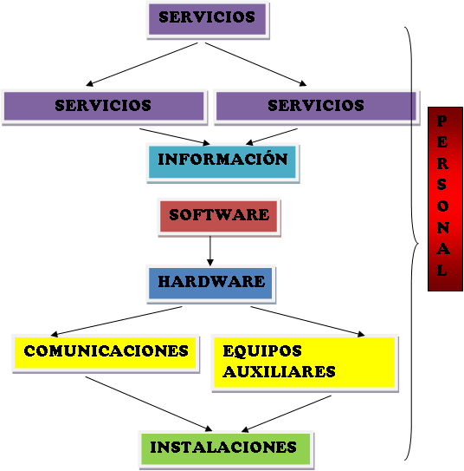
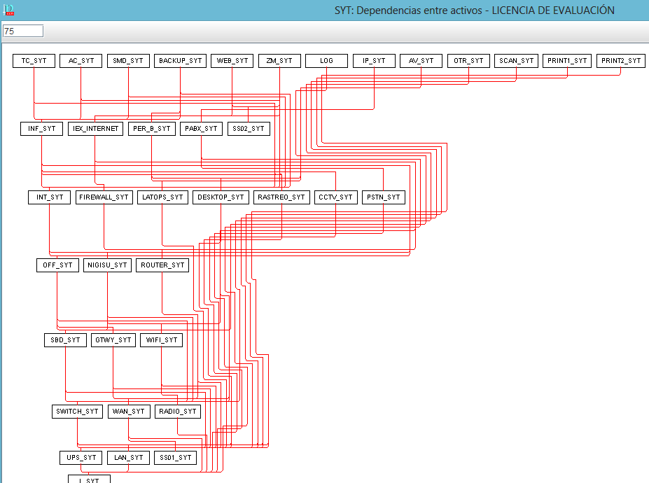
Valoración del grado de dependencia que tiene un activo con otro. La dependencia de un activo puede provocar que los riesgos que posee un activo sean mucho más.
Análisis de Gestión de Riesgos
Dependencia de Activos

Slide 16
Análisis de Gestión de Riesgos
Son atributos que hacen valioso a un activo. Las dimensiones se utilizan para valorar (disponibilidad, Integridad y Confidencialidad)
Modelo de Valor
1. Tipo de Activo
2. Dominio de Seguridad
Activo: Equipo
  [SBD_SYT] Servidor de Datos
    [D] Datos e Información
    [D.INT] Datos de Gestión Interna
    [SW] Aplicaciones (software)
    [SW.STD.FILE] Servidor de Ficheros
    [HW] Equipamiento Informático
    [HW.HOST] Grandes Equipos
    [HW.DATA] Que Almacena datos
[BASE] SYTSA
3.Datos
APLICACIÓN | SERVIDOR DE DATOS
PROCESADOR | XEON 2.4 | SOCKET MICRO S 755
MODELO | HP DL 180
DISCO DURO | 500 GIGAS + 500 GIGAS HOT SW
MEMORIA | 4 GIGAS
DIRECCIÓN IP | LAN: 192.168.30.1 | WAN: 200.105.246.122/29 A 126
SISTEMA OPERATIVO | 2008 SERVER ENTERPRISE
4. Descripción
Servidor que se encarga de almacenar la información de todos los usuarios mediante el uso del Active Directory. También se encuentra instalado el Sistema Contable.

Slide 17
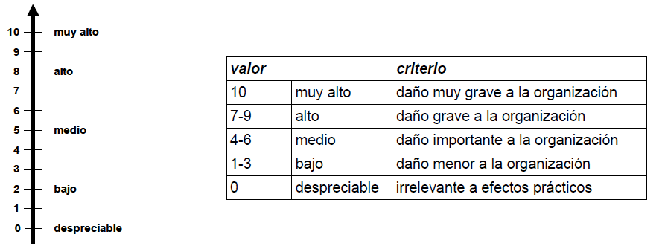
Análisis de Gestión de Riesgos
Modelo de Valor
5.Dependencia
De los que depende
  [Switch] Switch
  [UPS_SYT] Sist. De Aliment. ininterrumpida
Que Dependen
  [NIGISU_SYTS]
  [LOG_SYT]
  OFF_SYT]
6. Valoración
Criterios de Valoración
DIMENSIÓN | VALOR | VALOR ACUMULADO
[D] DISPONIBILIDAD | [10]⁽¹⁾ | [10]⁽¹⁾
[I] INTEGRIDAD | [10]⁽²⁾ | [10]⁽²⁾
(1) [10.olm] Probablemente cause un daño excepcionalmente serio a la eficacia o seguridad de la misión operativa o logística.
(2) [10.olm] Probablemente cause un daño excepcionalmente serio a la eficacia o seguridad de la misión operativa o logística.

Slide 18
Análisis de Gestión de Riesgos
Valoración por cada Activo
ACTIVO |  | D | I | C
[S] SERVICIOS
 | [TC] TRANSPORTE DE MERCADERÍA REFRIGERADA | [9]
 | [AC] ALQUILER DE CONTENEDORES | [6]
 | [SMD] SERVICIO DE MONTAJE Y DESMONTAJE | [4]
 | [WEB] PORTAL WEB | [1]
 | [ZM] SERVIDOR DE CORREO ELECTRÓNICO ZIMBRA | [10] | [10]
 | [IP] TELEFONÍA IP | [7] | [7] | [7]
 | [BACKUP] SERVICIO DE COPIAS DE RESPALDO | [3] | [3] | [3]
[I] INFORMACIÓN
 | [COM] INFORMACIÓN DE LOGÍSTICA | [10] | [10] | [10]
 | [INT] INFORMACIÓN POR CADA DEPARTAMENTO | [7] | [7] | [7]
 | [LOG] INFORMACIÓN DE REGISTROS DE ING/SAL | [9] | [9] | [9]
 | [PER_B] INFORMACIÓN PERSONAL DE USUARIOS
[SW] APLICACIONES/SOFTWARE
 | [NIGISU] SISTEMA FINANCIERO NIGISU | 6 | 6 | 6
 | [OFF] OFIMÁTICA | 1
 | [AV] ANTIVIRUS |  |  | [7]
 | [OTROS SOFTWARE] OTROS | [1]
 | [IEX] INTERNET | 2
[HW] EQUIPOS
 | [SBD] SERVIDOR DE DATOS | 10 | 10
 | [FIREWALL] FIREWALL | 10
 | [DESKTOP] COMPUTADORAS DE ESCRITORIO | 3 |  | 10
 | [LAPTOPS] COMPUTADORAS PORTÁTILES | 3
 | [SCANNER] SCANNER
 | [PRINT1] IMPRESORAS MATRICIALES | [1]
 | [PRINT2] IMPRESORA LASER | [1]
 | [SWITCH] SWITCH | 10
 | [ROUTER] ROUTER | 1
 | [GTWY] GATEWAY | 1
 | [WIFI] PUNTO DE ACCESO WIRELESS | 1
 | [PABX] CENTRAL TELEFÓNICA | 7
[C] COMUNICACIONES |  | D | I | C
 | [PSTN] RED TELEFÓNICA | 7
 | [RADIO] RED INHALÁMBRICA | 1
 | [LAN] RED LAN | 10
 | [WAN] RED WAN | 2
[SI] SOPORTES DE INFORMACIÓN
 | [DISK] DISCOS | [3]
 | [USB] DISPOSITIVO USB | [3]
[AUX] ELEMENTOS AUXILIARES
 | [UPS] SISTEMA DE ALIMENTACIÓN ININTERRUMPIDA | [4]
 | [CCTV] CIRCUITO CERRADO DE TELEVISIÓN | [4]
 | [SIST_RASTREO] SISTEMA DE RASTREO | [4]
[SS] SERVICIO SUBCONTRATADOS
 | [SS01] PUNTO NET | 2
 | [SS02] NIC EC | 10
 | [SS03]TELEFONÍA MÓVIL | 9
[L] INSTALACIONES
 | [L] UNIDAD DE SISTEMA DE REDES Y COMUNICACIONES | 10
[P] PERSONAL
 | [GER] RESPONSABLE DEL ÁREA DE SISTEMAS | [7] |  | [10]
 | [UI] SOPORTE DE USUARIOS | [2]
 | [ITL] INFRAESTRUCTURA Y TELECOMUNICACIONES | [2]
 | [DBA] ADMINISTRADOR DE LA BASE DE DATOS | [2]
 | [SEG] SEGURIDAD Y CALIDAD | [1]
 | [RASTREO] MONITOREO Y SOPORTE DE RASTREO | [1]

Slide 19
Análisis de Gestión de Riesgos
Valoración por Activo Acumulado

Slide 20
Análisis de Gestión de Riesgos
Identificación de Amenazas
Es un evento que puede desencadenar un incidente a una empresa produciendo como resultado pérdidas materiales o inmateriales
Mapa de Riesgos
Activos por cada Amenaza
Amenazas por cada Activo
Tipos de Amenazas
Desastres Naturales
De origen Industrial
Errores no intencionados
Errores Intencionados
NIVELES | DEGRADACIÓN
25% | POCO
50% | MEDIO
75% | ALTO
100% | MUY ALTO
PERIODICIDAD | FRECUENCIA
360 | A DIARIO
12 | MENSUALMENTE
4 | CUATRO VECES AL AÑO
2 | DOS VECES AL AÑO
1 | UNA VEZ AL AÑO
1/12 | CADA VARIOS AÑOS

Slide 21
Análisis de Gestión de Riesgos
Amenazas por Activo
[INF_SYT] INFORMACIÓN LOGÍSTICA
AMENAZA | FRECUENCIA | [D] | [I] | [C]
[E1] Errores de los usuarios | 2 | 25% | 25%
[E3] Errores de monitorización (log) | 2 | 25% | 25% | 25%
[E15] Alteración de la información | 2 |  | 50%
[E16] Introducción de información incorrecta | 12 |  | 50%
[E18] Destrucción de información | 2 | 25%
[A11] Acceso no autorizado | 2 |  | 25% | 25%
[A15] Modificación de la información | 2 |  | 50%
[L_SYT] UNIDAD DE SISTEMAS DE REDES Y COMUNICACIONES
AMENAZA | FRECUENCIA | [D] | [I] | [C]
[I2] Daños por agua | 4 | 50%
[A7] Uso no previsto | 12 | 50%
[A11] Acceso no autorizado | 12 |  | 50% | 50%

Slide 22
Análisis de Gestión de Riesgos
Activos por Amenaza
[I7] Condiciones inadecuadas de Temperatura y/o Humedad
AMENAZA | FRECUENCIA | [D] | [I] | [C]
[FIREWALL] FIREWALL | 4 | 50%
[LAPTOP] COMPUTADORAS LAPTOPS | 4 | 50%
[SWITCH] SWITCH | 4 | 25%
[GTWY] GATEWAY | 12 | 50%
[WIFI] PUNTOS DE ACCESO WIRELESS | 2 | 25%
[PABX] CENTRAL TELEFÓNICA | 2 | 25%
[LAN] RED LAN | 4 | 25%
[UPS] SISTEMA DE ALIMENTACIÓN ININTERRUMPIDA | 4 | 25%
[CCTV] CIRCUITO CERRADO DE TELEVISIÓN | 2 | 25%
[RASTREO] SISTEMA DE RASTREO | 4 | 25%
[SBD] SERVIDOR DE DATOS | 4 | 50%
[I2] Daños por Agua
AMENAZA | FRECUENCIA | [D] | [I] | [C]
[LAPTOPS] COMPUTADORAS PORTÁTILES | 2 | 50%
[DESKTOP] COMPUTADORAS DE ESCRITORIO | 2 | 25%
[SWITCH] SWITCH | 4 | 25%
[ROUTER] ROUTER | 4 | 25%
[RADIO] RED INHALÁMBRICA | 2 | 25%
[LAN] RED LAN | 4 | 25%
[WAN] RED WAN | 4 | 25%
[UPS] SISTEMA DE ALIMENTACIÓN ININTERRUMPIDA | 2 | 25%
[RASTREO] SISTEMA DE RASTREO | 4 | 25%
[L] UNIDAD DE SISTEMAS DE REDES Y COMUNICACIONES | 4 | 25%
[WIFI] PUNTOS DE ACCESO WIRELESS | 2 | 25%
[PSTN] RED TELEFÓNICA | 2 | 25%

Slide 23
Análisis de Gestión de Riesgos
Salvaguardas
Permiten hacer frente a las amenazas, se trabajo bajo varios aspectos: políticas, procedimientos o soluciones técnicas.
SALVAGUARDAS | PRESENTE
Marco de Gestión | 20%
Relaciones con terceros | 47%
Servicios | 41%
Datos/información | 28%
Aplicaciones Informáticas (SW) | 27%
Equipos Informáticos (HW) | 39%
Comunicaciones | 34%
Elementos Auxiliares | 50%
Seguridad Física | 15%
Personal | 48%
Resumen de la eficacia de Salvaguardas agrupadas por tipo

Slide 24
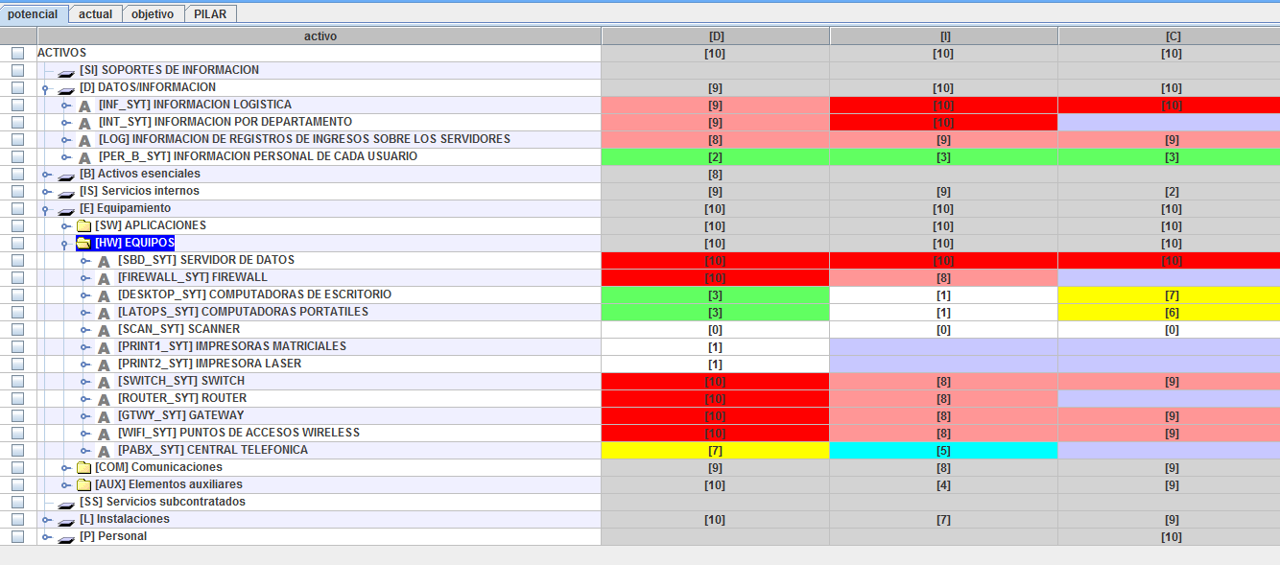
Análisis de Gestión de Riesgos
Es la medida del daño sobre el activo derivado de la materialización de una amenaza.
Impacto
IMPACTO ACUMULADO
Se toma en cuenta el valor acumulado del activo y las amenazas a las que esta expuesto.

Slide 25
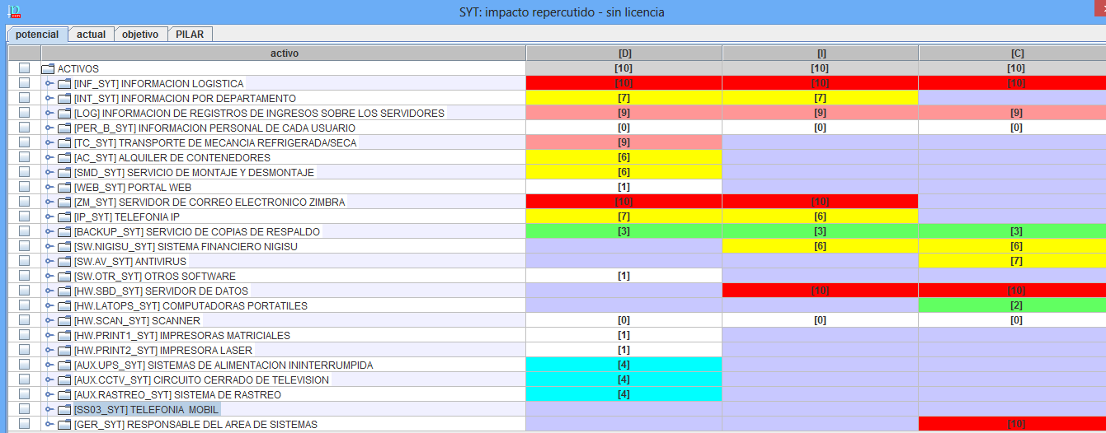
Análisis de Gestión de Riesgos
IMPACTO REPERCUTIDO
Se toma en cuenta su valor propio más las amenazas a las que están expuestos los activos de los que dependen.

Slide 26
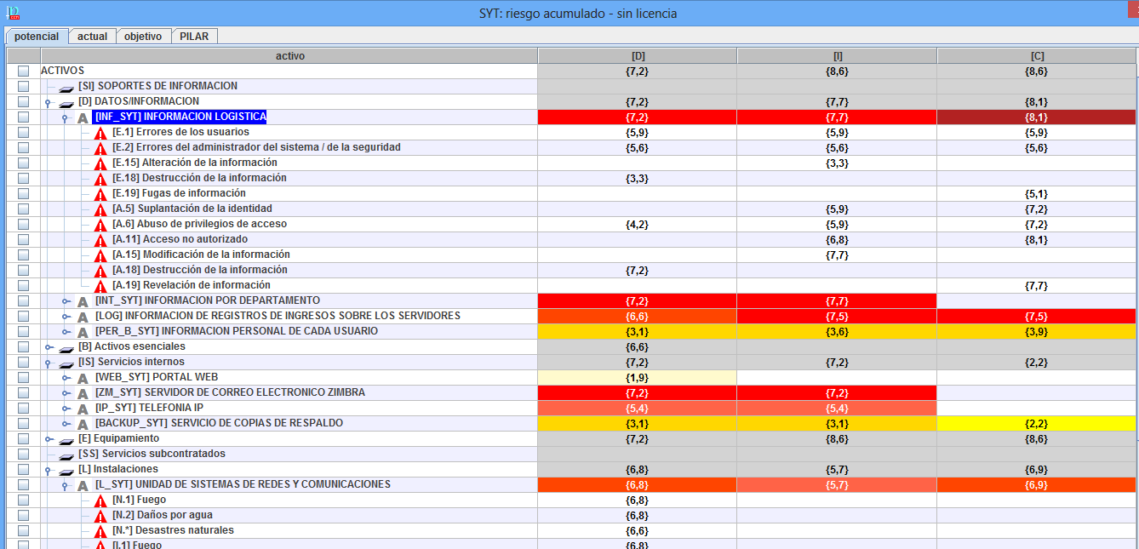
Análisis de Gestión de Riesgos
Medida del daño probable de un sistema. Estimación del grado de exposición a que una amenaza se materialice.
Riesgo
RIESGO ACUMULADO
Impacto acumulado sobre un activo * la frecuencia de la amenaza

Slide 27
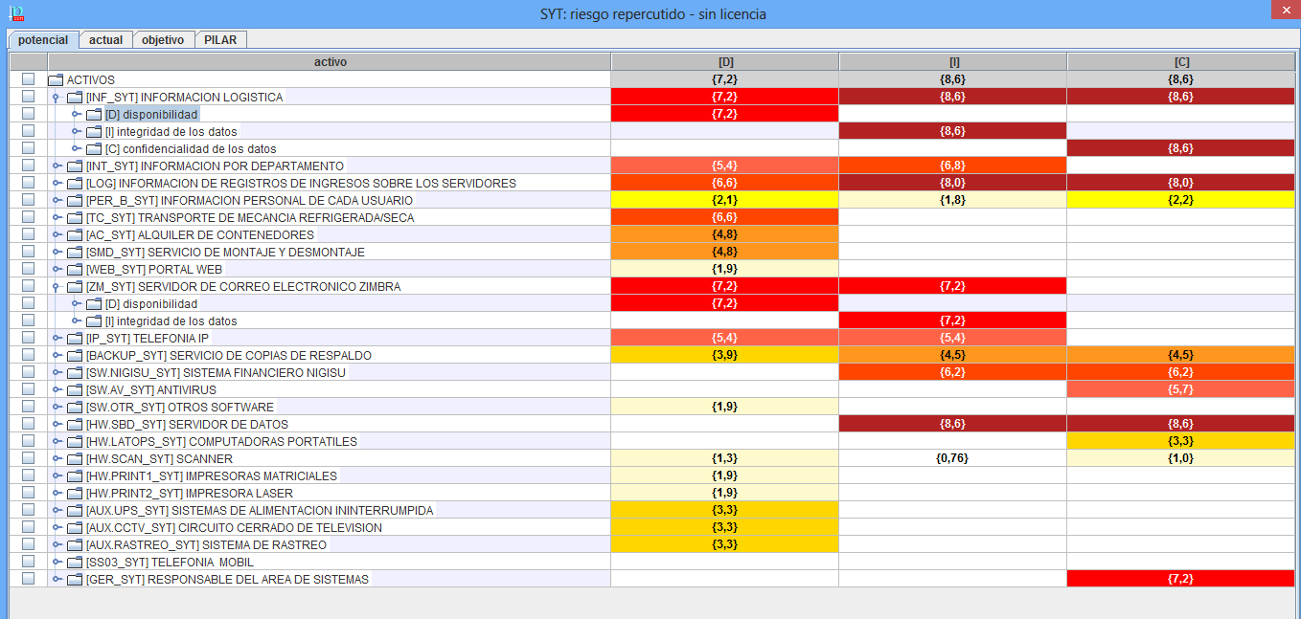
Análisis de Gestión de Riesgos
RIESGO REPERCUTIDO
Impacto repercutido sobre un activo * la frecuencia de la amenaza

Slide 28
Sistema de Gestión de Seguridad y Control
Políticas y Controles
Aspectos Organizativos de la Seguridad de la Información
Gestión de Activos
Seguridad relacionada con los Recursos Humanos
Seguridad Física y Entorno
Gestión de Comunicaciones y Operaciones
Control de Acceso
Adquisición, desarrollo y mantenimiento de los Sistemas de información
Gestión de incidentes de seguridad de la información
Gestión de la continuidad del negocio
Cumplimiento.
Servicios
Datos/Información
Aplicaciones
Equipos Informáticos
Comunicaciones
Equipos Auxiliares
Instalaciones
Personal

Slide 29
Conclusiones y Recomendaciones
Conclusiones
Conocer la importancia de la seguridad dentro de una empresa, es necesario realizar un Análisis de Gestión de Riesgos.
La empresa después de la implementación de estos controles estará apta para obtener la Certificación Basc.
El activo de mayor riesgo son los Datos/Información, la Infraestructura del sitio.
Un adecuado uso de las políticas y normas de forma documentada colocando el respectivo compromiso es de gran ayuda para procesos de auditoría futuras.
Recomendaciones
Realizar nuevos análisis dentro de ciertos periodos de tiempo. Mejora continua
Se recomienda que el presente trabajo sea una pauta de inicio para realizar todas las mejoras necesarias
Se recomienda documentar todos los procesos operativos de cualquier índole.
Reestructurar la infraestructura del lugar en vista de que se ha convertido en un punto muy vulnerable.

Slide 30
¡¡¡ GRACIAS !!!

